Slide 1



课题综述
目前现状
研究目标
研究过程
研究结论
2021-2022学年第二学期培训
Part one
Part two
Part three
Part four
Part five
大连海事大学 - 电航学社 - 智能认知与数据计算部(ICDC)
Chapter 2-3
神经网络构建实战
Neural network construction in practice
分享人
臧景奇
Dalian Maritime University
ICDC department, Dianhang Association
jonathan@dlmu.edu.cn
an.hongjun@foxmail.com | Copyright © Intelligent Cognition and Data Computing department(ICDC), Dianhang Association, Dalian Maritime University. All rights reserved.

Slide 2
2021-2022学年第二学期培训
大连海事大学 - 电航学社 - 智能认知与数据计算部(ICDC)
Introduction to a single neural network layer
第一部分
单个神经网络层的介绍
conv2d
maxpool2d
ReLU
an.hongjun@foxmail.com | Copyright © Intelligent Cognition and Data Computing department(ICDC), Dianhang Association, Dalian Maritime University. All rights reserved.

Slide 3
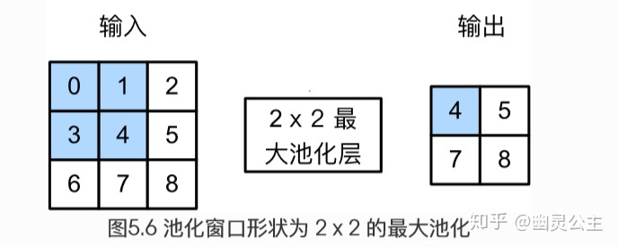
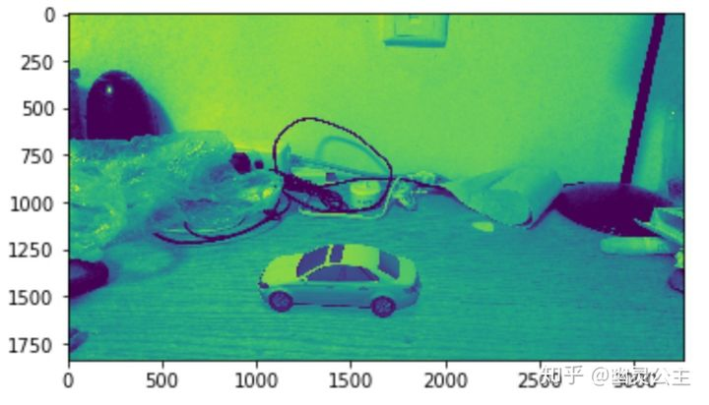
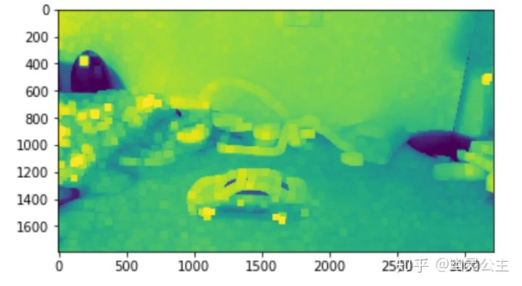
课题综述
目前现状
研究目标
研究过程
研究结论
2021-2022学年第二学期培训
Part one
Part two
Part three
Part four
Part five
大连海事大学 - 电航学社 - 智能认知与数据计算部(ICDC)
卷积（conv2d）简介
池化（maxpool2d）简介
一张图片，通常含有许多特征点，为了实现图像分类，我们需要使用卷积进行图像特征的突出与提取。卷积时，需要先选取一个卷积核，再用该卷积核对图像进行矩阵的数乘运算。卷积的步骤如图所示：
池化的主要作用也是特征提取，池化操作即为选取一个n×n的最大池化层，例如下图中即为2×2的最大池化层，再从这2×2的四个格子中、保留数值最大的一个格子，作为输出，依次类推。
原图
池化后的图像
an.hongjun@foxmail.com | Copyright © Intelligent Cognition and Data Computing department(ICDC), Dianhang Association, Dalian Maritime University. All rights reserved.

Slide 4
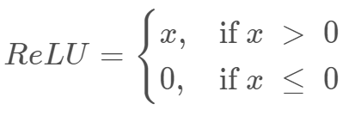
课题综述
目前现状
研究目标
研究过程
研究结论
2021-2022学年第二学期培训
Part one
Part two
Part three
Part four
Part five
大连海事大学 - 电航学社 - 智能认知与数据计算部(ICDC)
非线性激活ReLU
ReLU以0为阈值，能够使feature map当中更多的数值为0，使其变得稀疏，能够一定程度上防止过拟合，有利于特征提取。
ReLU函数同sigmoid、tanh函数相比求导更加简单。由函数图形看，可能在0点的时候函数是不可导的，在实际应用当中，对零点导数的取值同左侧一致，即为0。这样的梯度取值同样能够避免梯度消失和梯度爆炸问题的出现。
同一般的神经网络相同，采用非线性激活函数能够使网络全过程训练摆脱单一的线性关系，让feature map获得的特征更加符合现实。
在大部分CNN网络架构当中，采用ReLU函数作为激活函数，ReLU函数表示如下：
an.hongjun@foxmail.com | Copyright © Intelligent Cognition and Data Computing department(ICDC), Dianhang Association, Dalian Maritime University. All rights reserved.

Slide 5
2021-2022学年第二学期培训
大连海事大学 - 电航学社 - 智能认知与数据计算部(ICDC)
Neural network structure reproduction exercise
第二部分
神经网络结构复现练习
nn.Sequential
CIFAR-10
an.hongjun@foxmail.com | Copyright © Intelligent Cognition and Data Computing department(ICDC), Dianhang Association, Dalian Maritime University. All rights reserved.

Slide 6
课题综述
目前现状
研究目标
研究过程
研究结论
2021-2022学年第二学期培训
Part one
Part two
Part three
Part four
Part five
大连海事大学 - 电航学社 - 智能认知与数据计算部(ICDC)
nn.Sequential（对于神经网络不同层的封装操作）
# Example of using Sequential
model = nn.Sequential(
nn.Conv2d(1,20,5),
nn.ReLU(),
nn.Conv2d(20,64,5),
nn.ReLU()
)
# Example of using Sequential with OrderedDict
model = nn.Sequential(OrderedDict([
('conv1', nn.Conv2d(1,20,5)),
('relu1', nn.ReLU()),
('conv2', nn.Conv2d(20,64,5)),
('relu2', nn.ReLU())
]))
nn.Sequential 是一个有序的容器，神经网络模块将按照在传入构造器的顺序依次被添加到计算图中执行
同时以神经网络模块为元素的有序字典也可以作为传入参数。
an.hongjun@foxmail.com | Copyright © Intelligent Cognition and Data Computing department(ICDC), Dianhang Association, Dalian Maritime University. All rights reserved.

Slide 7
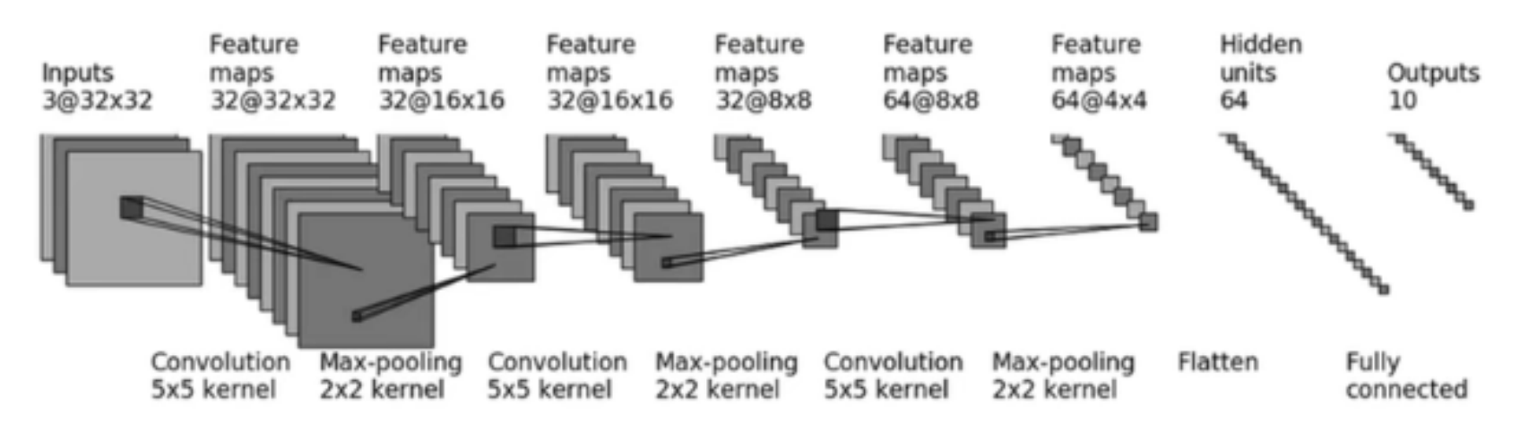
课题综述
目前现状
研究目标
研究过程
研究结论
2021-2022学年第二学期培训
Part one
Part two
Part three
Part four
Part five
大连海事大学 - 电航学社 - 智能认知与数据计算部(ICDC)
复现CIFAR-10模型结构
CIFAR-10 模型结构
an.hongjun@foxmail.com | Copyright © Intelligent Cognition and Data Computing department(ICDC), Dianhang Association, Dalian Maritime University. All rights reserved.

Slide 8
2021-2022学年第二学期培训
大连海事大学 - 电航学社 - 智能认知与数据计算部(ICDC)
THANKS!
分享人
臧景奇
Dalian Maritime University
ICDC department, Dianhang Association
jonathan@dlmu.edu.cn
an.hongjun@foxmail.com | Copyright © Intelligent Cognition and Data Computing department(ICDC), Dianhang Association, Dalian Maritime University. All rights reserved.

